Slide 1
教育トークライン ２０１８年６月号 ４年算数 授業コンテンツ
該当ページ ４年 算数 上 （東京書籍） p.52
原実践：横崎邦子先生『向山型算数教え方教室２００４年８月号論文審査
コンテンツ作成：塩谷直大
イラスト：塩谷直大

Slide 2
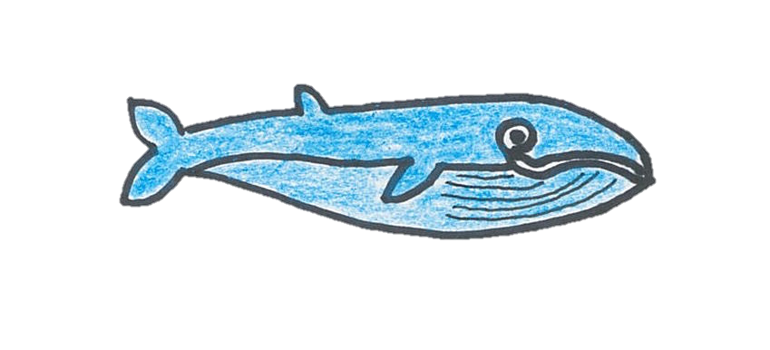
④ 倍の計算
１
親のクジラの体長は１５mで，
子どものクジラの体長は３mです。
親のクジラの体長は，子どもの
クジラの体長の何倍ですか。
Notes:
※問題文を読む
星の１ 下の図を見て考えましょう

Slide 3
１５m
親のクジラ
３m
子どもの
クジラ
０
１
１
倍
Notes:
発問 もとにしている体長は、親のクジラですか。子どものクジラですか。
これはとっても簡単だ。
C「子どものクジラです」
どうしてわかりましたか。
C「教科書に書いてある」
指示 丸くんのセリフを読みなさい。
C「子どものクジラの体長３mをもとにしているんだね。」

Slide 4
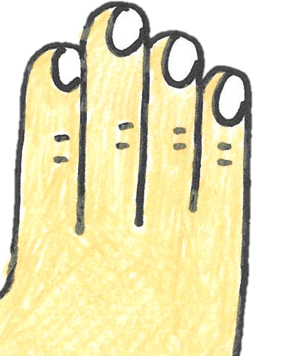
子どものクジラ１つ分で，１倍です。
１５m
親のクジラ
３m
子どもの
クジラ
０
１
１
倍
Notes:
指示 １つ分だけ残して、指でテープをかくしなさい。
指示 あとについて言います。
「子どものクジラ１つ分で、１倍です。」
C「子どものクジラ１つ分で、１倍です。」

Slide 5
子どものクジラ２つ分で，２倍です。
１５m
親のクジラ
３m
子どもの
クジラ
０
１
１
倍
Notes:
指示 画面と同じようにずらしなさい。
「子どものクジラ２つ分で、２倍です。さんはい」
C「子どものクジラ２つ分で、２倍です。」

Slide 6
子どものクジラ３つ分で，３倍です。
１５m
親のクジラ
３m
子どもの
クジラ
０
１
１
倍
Notes:
指示 さらにずらしなさい。
「子どものクジラ３つ分で、３倍です。はい」
C「子どものクジラ３つ分で、３倍です。」

Slide 7
子どものクジラ４つ分で，４倍です。
１５m
親のクジラ
３m
子どもの
クジラ
０
１
１
倍
Notes:
指示 ずらす。
発問 今度はなんといいますか。お隣さんに言いなさい。
C「子どものクジラ４つ分で、４倍です。」

Slide 8
子どものクジラ５つ分で，５倍です。
１５m
親のクジラ
３m
子どもの
クジラ
０
１
１
倍
Notes:
指示 ずらして
これをなんといいますか。テープ図の下に書き込みなさい。
C「子どものクジラ５つ分で、５倍です。」
答えがわかっちゃったね

Slide 9
１５m
親のクジラ
３m
子どもの
クジラ
０
１
５
倍
１
Notes:
指示 四角に５倍と書き込んでおきなさい

Slide 10
１５m
親のクジラ
３m
子どもの
クジラ
０
１
５
倍
１
式
１５÷３＝ ５
答え ５ 倍
Notes:
星２ 式を書いて答えをもとめましょう。
発問 この教科書の問題には、大切な言葉が抜けています。なんですか。
C「式です」
指示 「式」と書き加えておきなさい。
指示 ノートに計算して答えを出しなさい。

Slide 11
１５m
親のクジラ
３m
子どもの
クジラ
０
１
５
倍
１
式
１５÷３＝ ５
答え ５ 倍
Notes:
指示 あってたら丸をつけなさい。

